Slide 1
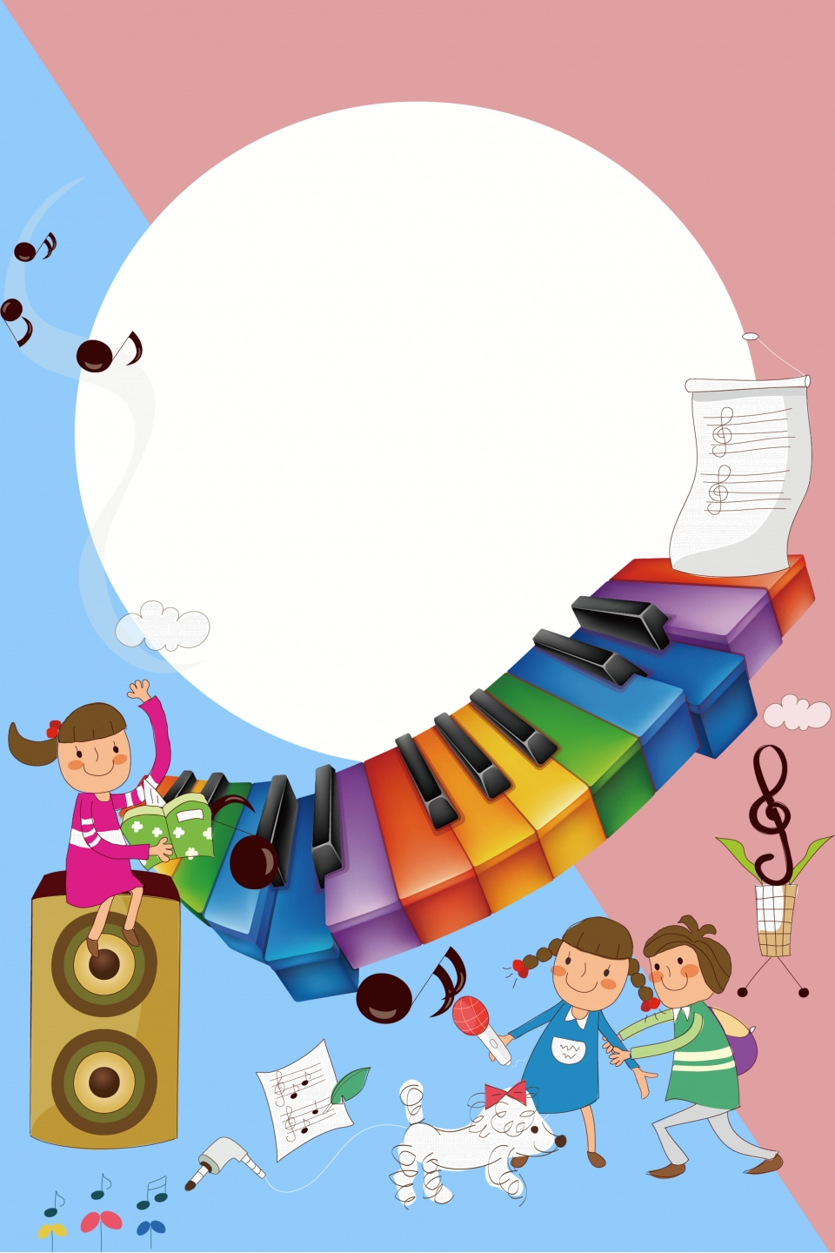

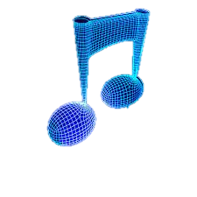



Trò chơi
Chiếc hộp âm nhạc
BẮT ĐẦU

Slide 2




2
1
2
3
4

Slide 3


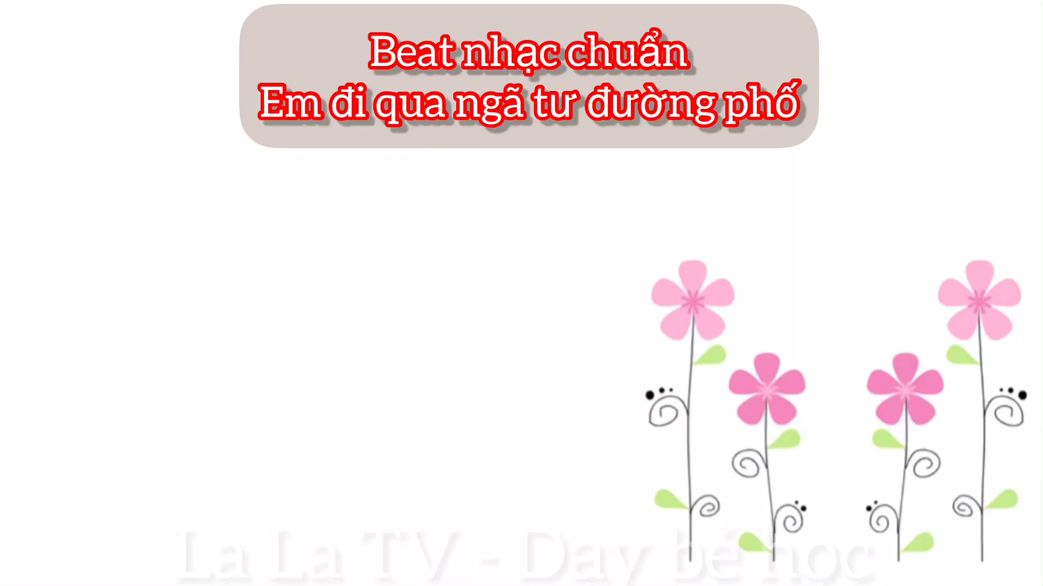
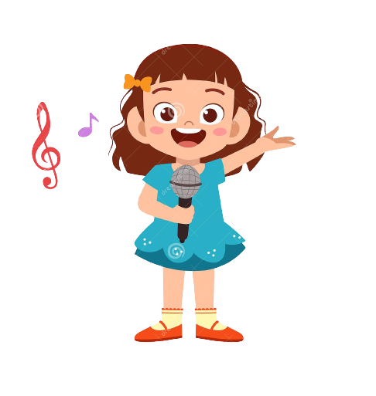
1
A
B
C
Đường em đi
Em đi qua ngã tư đường phố
Em tập lái ôtô
Tiếp tục

Slide 4
2
A
B
C
Em đi chơi thuyền
Đường em đi
Đèn xanh đèn đỏ
Tiếp tục

Slide 5
3
A
B
C
Đường em đi
Em đi qua ngã tư đường phố
Em tập lái ôtô
Tiếp tục

Slide 6
4
A
B
C
Em là công an tí hon
Em đi qua ngã tư đường phố
Đèn xanh đèn đỏ

Slide 7


Chúc mừng bé đã mở được
tất cả những chiếc hộp âm nhạc
Xin chào và hẹn gặp lại các bé!

